Slide 1
Психические нарушения в условиях пандемии COVID-19
Цыганков Борис Дмитриевич
заведующий кафедрой психиатрии, наркологии и психотерапии
ФДПО МГМСУ им. А.И. Евдокимова,
ЧЛЕН-КОРРЕСПОНДЕНТ ран
заслуженный деятель науки РФ, д.м.н., профессор
Главный внештатный специалист-психиатр
по Центральному федеральному округу МЗ РФ

Slide 2
К сожалению, воздействие коронавируса на психическое здоровье еще недостаточно изучено, но очевидно, что COVID-19 может оказывать негативное психологическое воздействие через сложившуюся чрезвычайную ситуацию, через меры, применяемые для борьбы с распространением инфекции.
Страх, вызванный тяжелой клинической картиной и высокой летальностью COVID-19, строгий карантин, юридические последствия несоблюдения карантина, недоверие к властям, переполнение социальных сетей ложной информацией и теориями заговора — все это непременно сказывается на психическом здоровье.
Для успешной борьбы с текущей и будущими пандемиями нужно больше узнать о психиатрических и психологических аспектах COVID-19 с точки зрения общественного и глобального психического здоровья.
Jakovljevic M., Bjedov S., Jaksic N., Jakovljevic I., 2020

Slide 3
Психические расстройства при COVID-19
Непсихотические
Индукция
Обострение
Психотические
Индукция
Обострение

Slide 4
Результаты оценки первоначальных психологических реакций широкой общественности Китая показывают, что в период с 31 января по 2 февраля 2020 года, всего через две недели после вспышки COVID-19 в стране и через один день после объявления ВОЗ чрезвычайной ситуации, 53,8% респондентов оценили психологическое воздействие вспышки как умеренное или тяжелое:
16,5% респондентов сообщили о умеренно выраженных депрессивных симптомах,
28,8% респондентов сообщили о умеренно выраженных тревожных симптомах,
8,1% сообщили о умеренно выраженном уровне стресса.
Cuiyan Wang, Riyu Pan, Xiaoyang Wan, 2020

Slide 5
Развитие тревожных и депрессивных расстройств в условиях пандемии COVID-19 по данным кафедры
Исследование проводилось в период с 14 по 24 апреля 2020 года сотрудниками и студентами кафедры психиатрии, наркологии и психотерапии ФДПО МГМСУ им. А.И. Евдокимова.
В опросе принял участие 371 человек, преимущественно студенты факультета фундаментальной медицины и других факультетов Московского государственного университета имени М. В. Ломоносова. Средний возраст респондентов составил 25,7 лет.
Цыганков Б.Д., Иванова Г.Р., Шелег Д.А., 2020

Slide 6
Развитие тревожных и депрессивных расстройств в условиях пандемии COVID-19 по данным кафедры
Исследование проводилось в период с 14 по 24 апреля 2020 года сотрудниками и студентами кафедры психиатрии, наркологии и психотерапии ФДПО МГМСУ им. А.И. Евдокимова.
В опросе принял участие 371 человек, преимущественно студенты факультета фундаментальной медицины и других факультетов Московского государственного университета имени М. В. Ломоносова. Средний возраст респондентов составил 25,7 лет.
Цыганков Б.Д., Иванова Г.Р., Шелег Д.А., 2020

Slide 7
Развитие тревожных и депрессивных расстройств в условиях пандемии COVID-19 по данным кафедры
Причины, вызывающие тревожно-депрессивные расстройства в условиях изоляции
продолжительность карантина страх инфицирования отчуждение недостаточное снабжение финансовые трудности стигматизация инфодемия
Наиболее уязвимые группы населения
одинокие люди пожилые люди дети лица с тяжелыми хроническими заболеваниями лица, потерявшие большую часть дохода медицинские сотрудники
Цыганков Б.Д., Иванова Г.Р., Шелег Д.А., 2020

Slide 8
Данные мета анализов
На базе 66 исследований с 221 970 участниками общая объединенная распространенность депрессии - 31,4%, тревоги - 31,9%, дистресса - 41,1%, бессонницы - 37,9%.
Пациенты с неинфекционными хроническими заболеваниями, лица, пребывающие на карантине и пациенты, страдающие COVID-19 имели более высокий риск депрессии и тревожности, чем другие группы населения.
Wu T, Jia X, Shi H, Niu J, Yin X, Xie J, Wang X., 2021

Slide 9
Невротические, связанные со стрессом, и соматоформные расстройства
F40 | Фобические тревожные расстройства
F40.2 | Специфические (изолированные) фобии
F41.0 | Паническое расстройство
F41.1 | Генерализованное тревожное расстройство
F41.2 | Смешанное тревожное и депрессивное расстройство
F41.9 | Тревожное расстройство неуточненное
F42 | Обсессивно-компульсивное расстройство
F43.0 | Острая реакция на стресс
F43.1 | Посттравматическое стрессовое расстройство
F43.2 | Расстройство приспособительных реакций
F43.20 | Кратковременная депрессивная реакция, обусловленная расстройством адаптации
F43.8 | Другие реакции на тяжелый стресс

Slide 10
В ходе исследовании кафедры было обнаружено 26 факторов, связанных с развитием тревожно-депрессивных расстройств в условиях карантина COVID-19:
Некорректируемые
неудовлетворенность бытовых потребностей; чувство социальной незащищенности; отмена и недоступность планового лечения; опасение ухудшения финансового состояния; возникновение трудностей в организации дистанционной работы/обучения; недостаток личного пространства; наличие в семье больных, требующих ухода; наличие хронических заболеваний
Корректируемые
ожидание личной или финансовой катастрофы; чувство скуки и тоски; отсутствие постоянного занятия; обеспокоенность цифровой безопасностью; проводимое время в сети интернет не в рабочих целях; страх заражения COVID-19; снижение физической активности; отказ от использования средств индивидуальной защиты
Цыганков Б.Д., Иванова Г.Р., Шелег Д.А., 2020

Slide 11
Психиатрические и нейропсихиатрические последствия COVID-19
Основными психиатрическими и нейропсихиатрическими последствиями заражения COVID-19 были: депрессия, тревога, посттравматическое стрессовое расстройство, психоз, неспецифические неврологические симптомы, делирий, цереброваскулярные осложнения, энцефалопатии, нервно-мышечные расстройства, аносмия и агевзия.
de Sousa Moreira JL, Barbosa SMB, Vieira JG, Chaves NCB, Felix EBG, Feitosa PWG, da Cruz IS, da Silva CGL, Neto MLR., 2021

Slide 12
Факторы риска | Воспаление при COVID-19 |  |  | Госпитализация
Преклонный возраст Коморбидность Артериальная гипертензия Сахарный диабет Ожирение ХОБЛ | Лёгочные | Сердечно-сосудистые | Неврологические | Длительная седация Нарушение циркадных ритмов Изоляция
 | Повреждение альвеолярного эндотелия Отёк лёгких Утолщение альвеолярной стенки Геморрагия | Повреждение сосудистого эндотелия Коагулопатия Тромбоз | Нарушение ГЭБ Отёк мозга Оксидативный стресс Активация микроглии
Когнитивная слабость | Гипоксия | Ишемия | Нейрональная травма | Делирий
Когнитивное снижение
Baker HA, Safavynia SA, Evered LA., 2021

Slide 13
Болезнь Альцгеймера и COVID-19
Пересечение
иАПФ Ген ACE-2 Apo E4 IL-6 IL-1 Белок Gal-9 Белок CKAP-4 (p63) NO Ацетилхолин Аносмия Дезориентация Галлюцинации Замешательство Когнитивное снижение
COVID-19
α-Амилоид Агевзия ОРДС Боль в груди Лихорадка Головная боль Гипоксия Пневмония Припадки Безмолвие Усталость
Болезнь Альцгеймера
β-Амилоид Нейрофибриллярные клубки Снижение памяти Изменения личности Тревога Агрессия
Rahman MA, Islam K, Rahman S, Alamin M., 2021
Notes:
https://www.ncbi.nlm.nih.gov/pmc/articles/PMC7571527/

Slide 14
Психозы при COVID-19
Основная сложность - отделение влияния вируса как такового, от тяжёлого течения болезни (делирий, возникающий в результате гипоксии и / или сепсиса) и от социальных, культурных и психологических обстоятельств, в которых произошло заражение.
Первые зарегистрированные психозы были описаны не как следствие заболевания COVID-19, а как ответные реакции на стресс, связанный с пандемией и инфодемией.
Примеры:
  Навязчивый страх заразить и впоследствии убить себя и свою семью, прогрессирующий в дереализацию и бредовое мышление.
  Ощущения, что пациент полностью контролируется вирусом, вплоть до попыток причинения вреда семье в ответ на командные галлюцинации вируса,
  Соматические иллюзии, ощущения, что пациенты заражены вирусом.
Watson CJ, Thomas RH, Solomon T, Michael BD, Nicholson TR, Pollak TA., 2021

Slide 15
Психозы при COVID-19
Заболевание COVID-19
страх и стресс, вызванные пандемией | заражение вирусом | дистресс и изоляция заболевших | лечение заболевания стероидами
обострение психоза |  | началу эректильной дисфункции
Zhand N, Joober R., 2021

Slide 16
Экспрессия молекулярных маркеров, связанных с психоневрологическими расстройствами
COVID-19 может вызывать неврологические осложнения, вероятно, вызванные индукцией цитокинового шторма, поскольку нет убедительных доказательств нейротропизма SARS-CoV-2.
Но в результате анализа дифференциальной экспрессии генов в клинических образцах пациентов с COVID-19 был идентифицирован 171 ген, связанный с патофизиологией следующих психоневрологических расстройств:
 | алкогольная зависимость | аутизм | биполярное расстройство | депрессия | паническое расстройство | шизофрения | нарушение сна
Элитные гены: | 2 | 6 |  | 3 |  | 9
Quincozes-Santos A, Rosa RL, Tureta EF, Bobermin LD, Berger M, Guimarães JA, Santi L, Beys-da-Silva WO., 2021

Slide 17
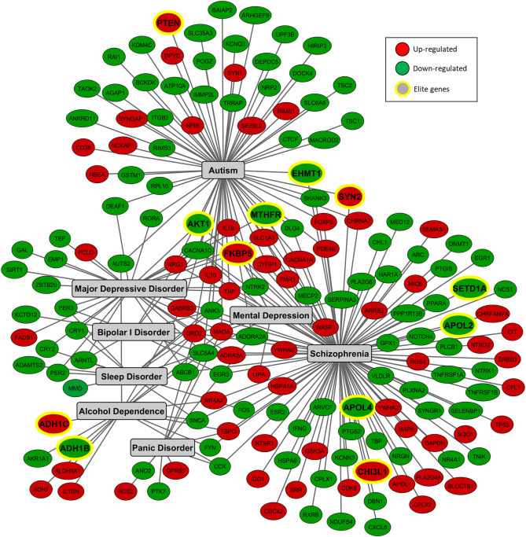
экспрессия молекулярных маркеров, связанных с психионеврологическими расстройствами
Сеть взаимодействия генов, связанных с нейро-психическими расстройствами, экспрессирующихся в образцах пациентов с COVID-19.
Гены представлены в кружках (красный - с повышающей регуляцией, зеленый - с понижающей регуляцией). Согласно MalaCards, узлы с желтыми краями представляют собой элитные гены, которые, вероятно, связаны с этиологией заболевания.
Quincozes-Santos A, Rosa RL, Tureta EF, Bobermin LD, Berger M, Guimarães JA, Santi L, Beys-da-Silva WO., 2021
Notes:
https://www.ncbi.nlm.nih.gov/pmc/articles/PMC7834441/

Slide 18
Благодарю за внимание

